Slide 1


道
代码整洁之
2020V来星 系列课程之一

Slide 2



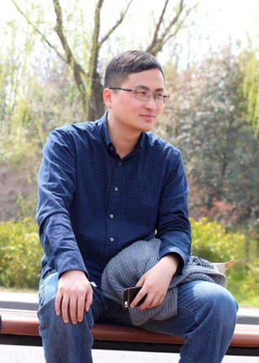










个人简介
陈 纲
互联网产品平台部 平台产品开发组
17327873761
Java 10年+
服务端架构
分布式
个 人
数据存储
并发编程
性能调优
团 队
帐号系统
积分系统
会员系统
谛听审核
悟空活动
霍金实验
宙斯监控
版本发布
云盘
云服务
云相册

Slide 3

课堂公约
静
保持安静
认真听讲

Slide 4

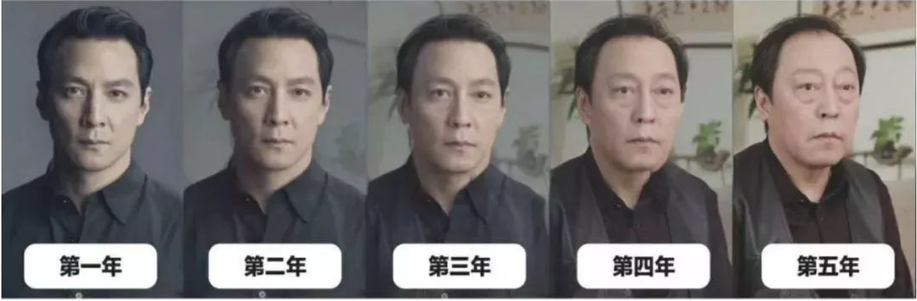
课前调研
了解下大家的“码龄”
代码写多了会秃吗，变强必须变秃？

Slide 5
课程目标
Java
通过2小时的课程
C++
阐明代码整洁的原则
Java
script
写出遵循规范，美观优雅的代码
Python
识别坏代码，对代码异味进行修复
使用代码分析、评审、测试工具

Slide 6

目录
CATALOGUE
01
What
什么是整洁代码？
02
Why
为什么需要代码整洁？
03
How
如何做到代码整洁？

Slide 7
什么是整洁代码？
01
闲谈编程语言
名家谈整洁
评价标准
代码坏味道
PART

Slide 8
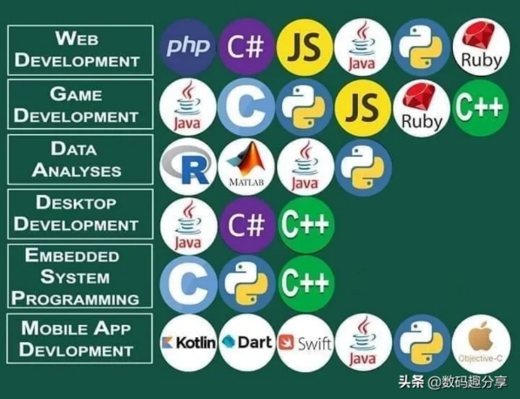


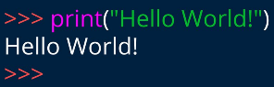

什么是整洁代码

Slide 9
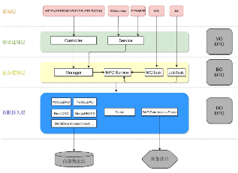
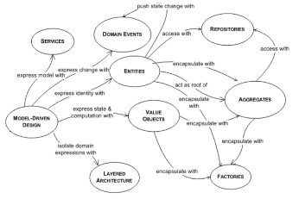
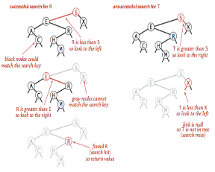



什么是整洁代码
优秀软件
安全
效率
系统架构
架构
设计理念
部署
高效算法
整洁代码

Slide 10
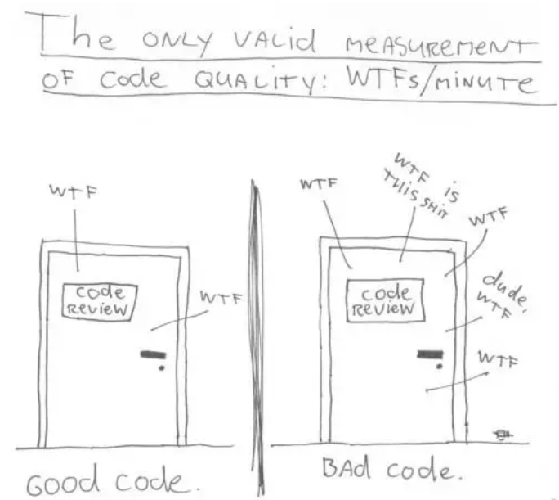
什么是整洁代码 一句话概括
衡量代码质量的唯一有效标准：WTFs/min
—— Robert C. Martin
任何一个傻瓜都能写出计算机可以理解的代码。唯有写出人类容易理解的代码，才是优秀的程序员。
—— Martin Fowler

Slide 11
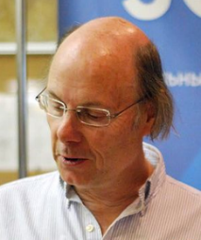
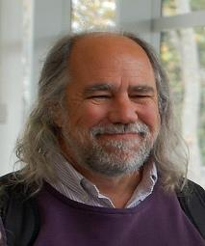
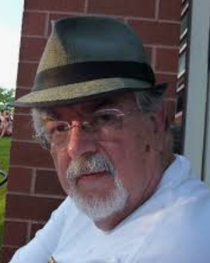
什么是整洁代码 名家访谈
Bjarne Stroustrup
Grady Booch
Ron Jeffries
代码逻辑直接了当，叫缺陷难以隐藏；尽量减少依赖关系，使之便于维护；依据分层战略完善错误处理代码。整洁的代码只做好一件事。
简单直接。如同优美的散文，从不隐藏设计者的意图，充满了干净利落的抽象和直接了当的控制语句。
没有重复代码
包含尽量少的实体
能通过所有测试
体现系统中的全部设计理念

Slide 12


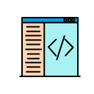
什么是整洁代码
外在美
内在美
格式
命名
类与函数
注释
错误处理
结构
关系
设计原则
可扩展 可维护
可读性

Slide 13


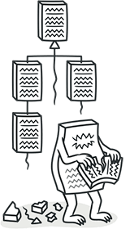
什么是整洁代码
整洁代码的反面案例又有哪些？
代码异味 Code Smell
过于膨胀
Bloaters
设计不当
Abusers
过长方法
过大类
过长参数列
数据泥团
基本类型偏执
Switch惊悚现身
令人迷惑的临时字段
拒绝继承
异曲同工的类

Slide 14

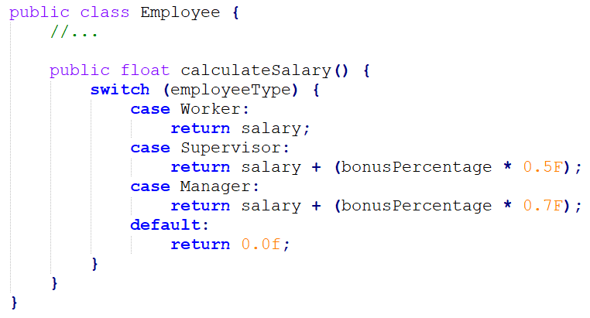

Switch的坏味道 (1)
计算雇员薪酬
如果维护新的雇员类型？
如果要计算年终奖，新方法中如何写？

Slide 15
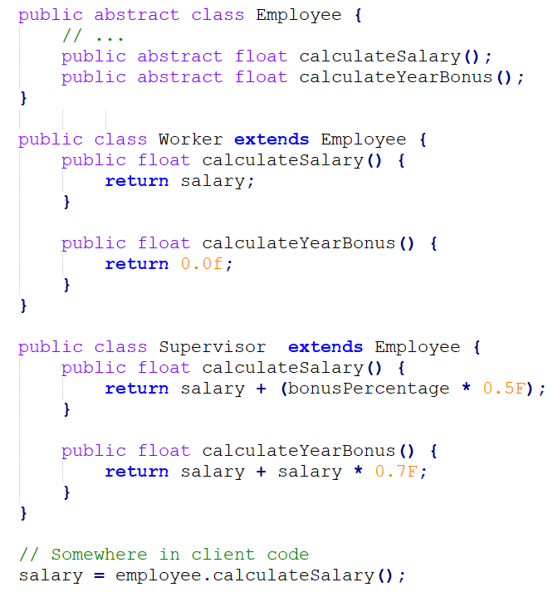

Switch的坏味道(2)
解决方案
用子类替换类型代码
用状态/策略替换类型代码
1
注意事项
不适用于简单操作
不适用于工厂模式
2

Slide 16
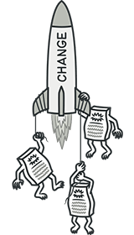
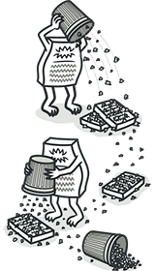
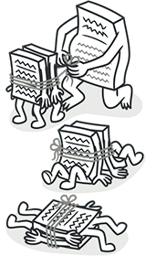
什么是整洁代码
变更阻碍者
Change Preventers
可有可无
Dispensables
过度依恋
Couplers
发散式变化
散弹式修改
平行继承体系
过多注释
重复代码
冗余类
夸夸其谈未来性
依恋情节
狎昵关系
过度耦合的消息链
中间转手人
不完美的

Slide 17
为什么需要代码整洁？
02
不良代码的危害
技术债务
代码心理学
整洁代码的意义
PART

Slide 18

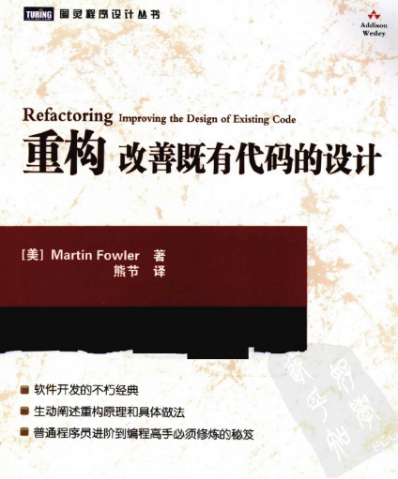
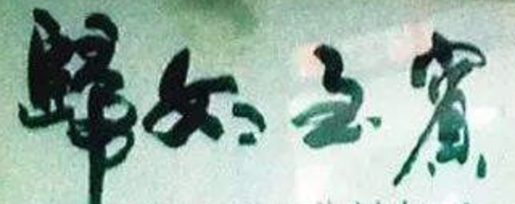
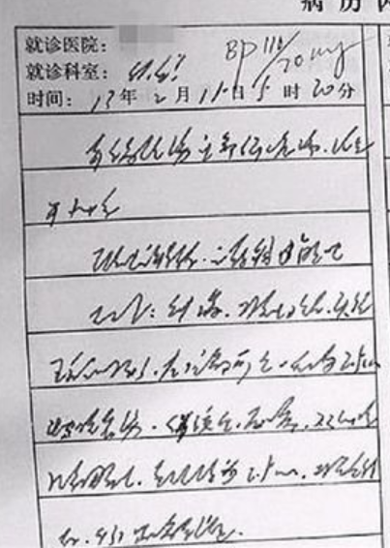
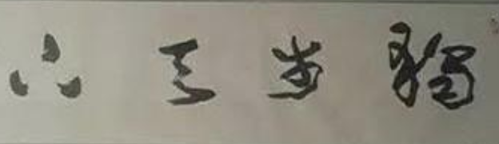
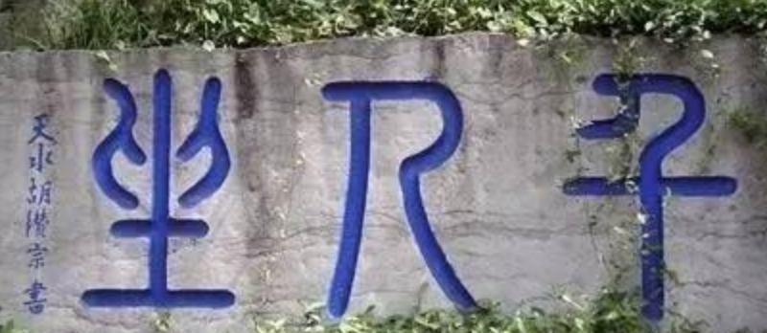
为什么需要代码整洁？
小测试

Slide 19

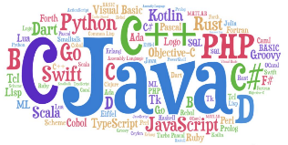
为什么需要代码整洁？
文字的识别度为何不同？
“潦草”的代码造成什么后果？

Slide 20

为什么需要代码整洁？
读代码 写代码
10:1
千万别浪费自己的时间，他人的时间
可读性

Slide 21
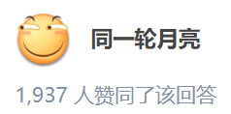
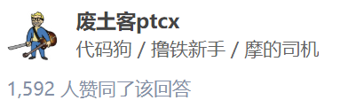
为什么需要代码整洁？
我们组有一个著名的6000行后端JS。
没有面向对象封装，纯靠函数
其中有好几个上千行的函数，带了二十多个形参，几个标志位，分别有十几个数字状态
注释？没有的。
直到几个月前，一个大牛在走之前把这段代码全部重写了一遍，留下了至今都没有改完的bug。
过大的类
设计不当
过长方法
过长参数列
缺乏注释
维护、质量
前一阵子公司php7的升级，老大说就你来改吧，结果打开了新世界的大门：
静态方法非静态调用，非静态方法静态调用
用break、continue跳出代码块，但外层没有循环...
不知所云的逻辑和不知所云的常量...
牛逼的是，所有功能在线上还能正常跑，速度还挺快
改代码吧，逻辑不清楚，不敢乱改。
不改，功能又跑不起来。
错误的引用关系
错误的嵌套
命名问题
缺少注释
成本、质量

Slide 22
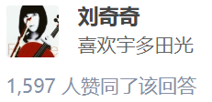
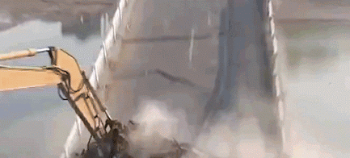
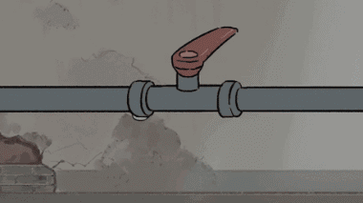
为什么需要代码整洁？
“……￥#@我只删了一行代码啊！”

Slide 23
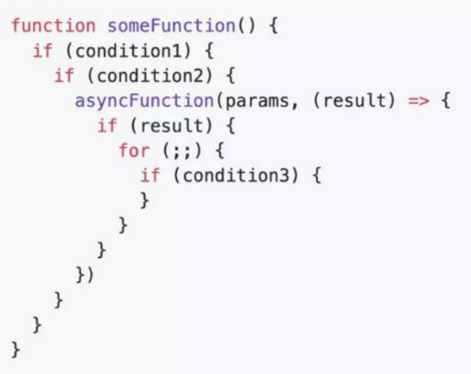
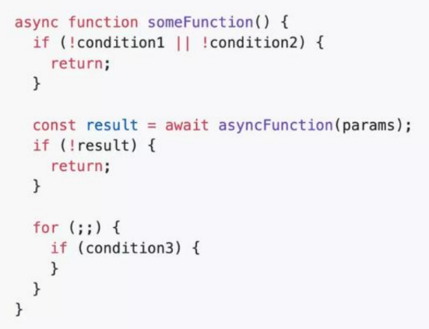

If/else地狱
Before
After
卫语句

Slide 24
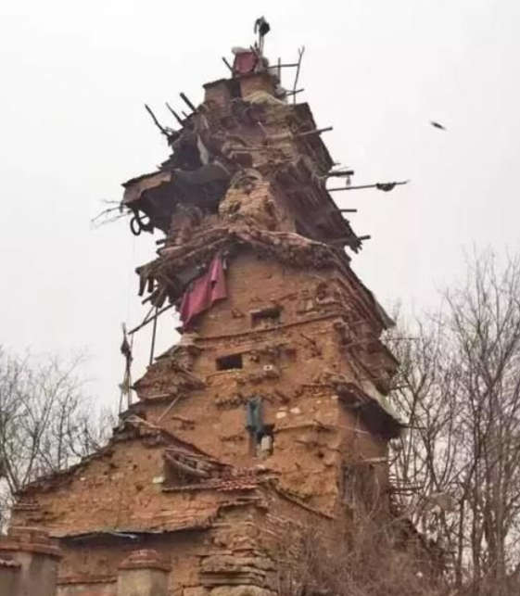
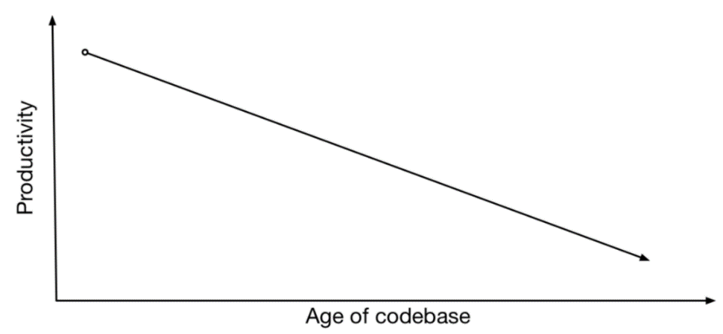
为什么需要代码整洁？
技术债
祖传代码
不良代码的堆砌
维护成本随时间增长
“先快速上线” “没时间改” “再缓一缓吧” “以后再解决” “先用临时方案处理”

Slide 25
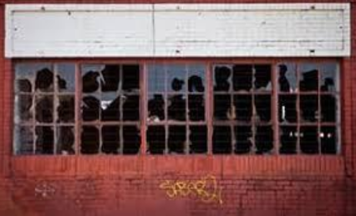
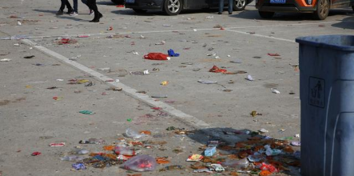
为什么需要代码整洁？
破窗效应 Broken Windows theory
放任环境中的不良现象，会诱发人们效仿，甚至变本加厉
烂代码
技术氛围
业务压力
效率降低

Slide 26
为什么需要代码整洁？
混乱的后果
生产力下降
成本上升
1
团队稳定性
下降
代码难改
研发效率降低
2
产品价值下降
投入更多人力
推到重来
3
衰败
新人难以融入
人员流失
4
影响口碑
慢丧失先机
5
团队解散
公司破产

Slide 27
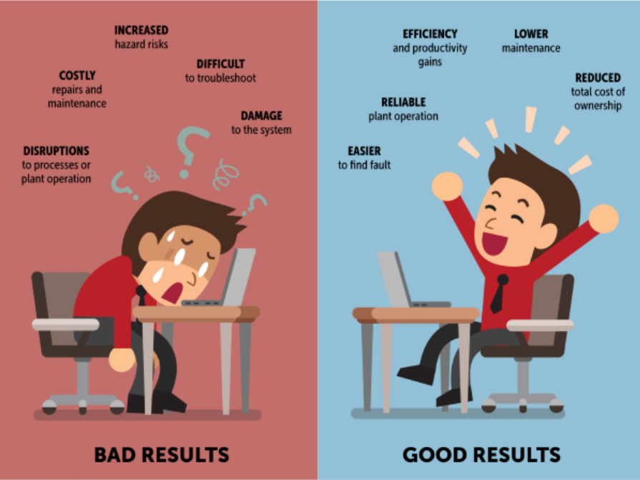

为什么需要代码整洁？
风险
增加
提高
效率
较低的
维护成本
可读性
+
可维护性
+
可复用性
+
可扩展性
难以
定位问题
维护成本
昂贵
降低
总成本
稳定可靠
对系统
有损
影响
版本迭代
更容易
发现错误
生产力
乱代码
整洁代码

Slide 28
如何做到代码整洁？
03
格式、结构、逻辑
检查、重构、测试
PART

Slide 29
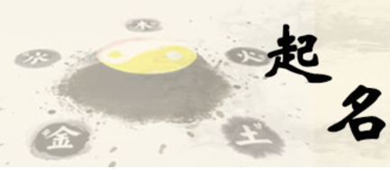

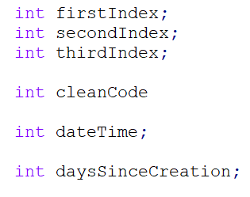
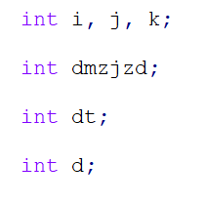
如何做到代码整洁？ 命名(一)
起个好名字
项目名
目录/包名、文件/类名、方法名、参数名
成员变量名、常量名、临时变量名
范围
名副其实
通俗易懂，使用合规英文
不要自创缩写
不要拼音缩写
不要中英文混写
类名=名词 / 名词短语
方法名=动词 / 动词短语

Slide 30

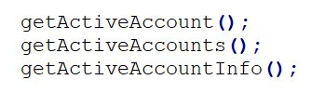
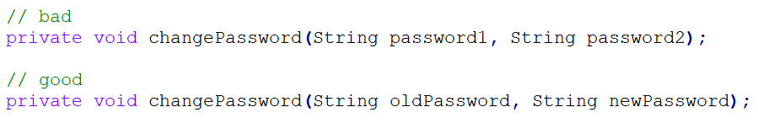
如何做到代码整洁？ 命名(二)
避免误导
概念一致性
不使用形似字符作变量名，如1和l、O和0
不使用区别较小的两组名字
一组账号：accountList。 List类型对象？
改成accountGroup、accounts更合适
每个概念对应一个词，如：
获取：get、fetch、retrieve
容易区分
右边3个方法有什么区别？
调整后是不是更容易理解？

Slide 31
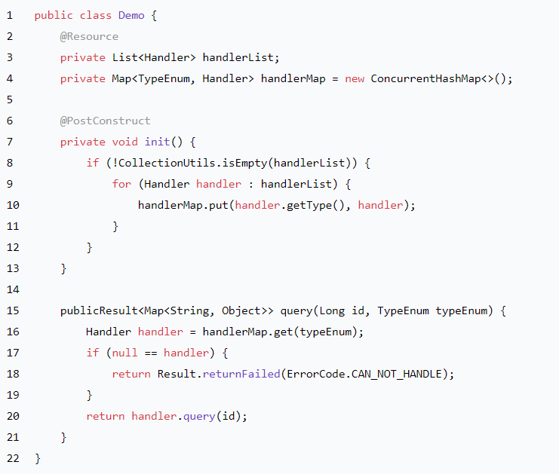


如何做到代码整洁？ 格式(一)
格式
横向 每行保持适当的缩进和空格
内容有序
按照顺序组织代码：
变量、方法
相关内容尽量靠近
团队风格统一
通过IDE使用样式模板
格式化快捷键
纵向 代码段落间留有空行
Ctrl+Alt+L
Shift+Alt+F

Slide 32
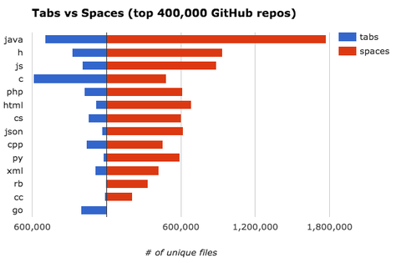
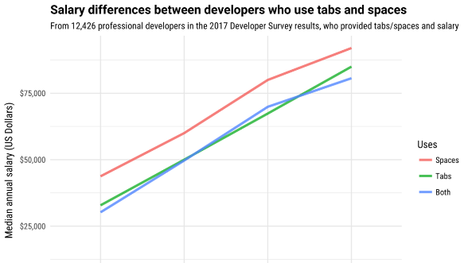

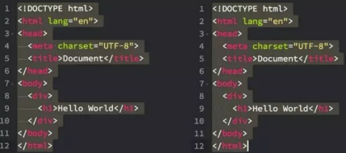
如何做到代码整洁？ 格式(二)
Tab键 or 空格党？
用空格人多
空格工资高
遵循团队规范，保持一致性
编辑器设置为使用4个空格替代
操作使用tab键

Slide 33
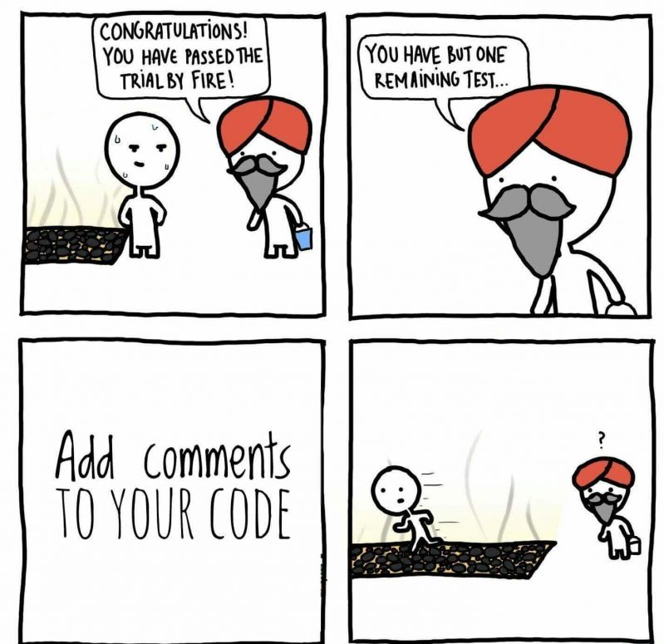
如何做到代码整洁？ 注释(一)
注释
注释就是对代码的解释和说明，其目的是让人们能够更加轻松地了解代码
正经程序猿不写注释？
写注释是一种利他行为

Slide 34
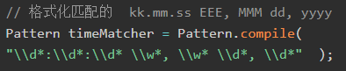
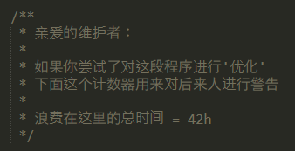
如何做到代码整洁？ 注释(二)
如何写注释？
单行注释 // #， 多行注释 /**/
位置
类与接口
常量、成员变量
方法
核心逻辑
作用
基本信息：法律说明、作者信息
对意图的概述
对代码功能的解释
警示作用
TODO、FIXME

Slide 35
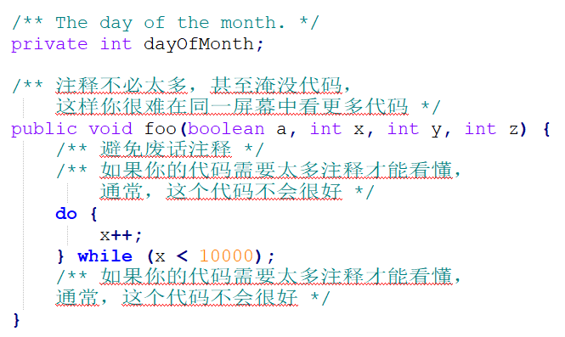
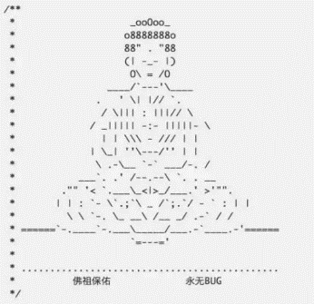
如何做到代码整洁？ 注释(三)
注意事项
注释是否越多越好？
注释随代码同步更新
误导性注释
注释掉的代码及时删除
不需要注释的地方
如getter/setter方法
避免废话注释
避免“拐杖”注释
“好代码不需要写注释”？

Slide 36

如何做到代码整洁？ 函数(一)
短小 一次只做一件事
保持同一抽象层级
自顶而下

Slide 37


如何做到代码整洁？函数(二)
Before
After
Don’t
repeat yourself

Slide 38


如何做到代码整洁？多线程
当“我”在代码中使用多线程…
慎重处理共享数据

Slide 39

如何做到代码整洁？其他
类的结构
单元测试
内容有序
控制篇幅
对外暴露行为，隐藏内部数据
测试能让你对设计和架构的改动没有顾虑
保持测试代码整洁
测试驱动开发
01
02
异常处理
其他
异常≠返回码
不要混搭异常块与正常代码块
异常的处理和详细记录
边界：适配层，与第三方代码的交互
<此处省略若干字……>
03
04

Slide 40
课间休息

Slide 41

如何做到代码整洁？
设计模式 Design Patterns
发展历程
Christopher Alexander：
建筑学家，《建筑模式语言》
GOF(Gang of Four)：
1990s 引入到软件工程领域
《设计模式，可复用面向对象软件的基础》
23种经典模式
Erich Gamma，Richard Helm，Ralph Johnson和John Vlissides

Slide 42




如何做到代码整洁？ 设计模式
创建型 Creational
结构型 Structural
行为型 Behavioural

Slide 43





如何做到代码整洁？ 设计原则
SOLID设计原则
Single-responsibility
单一职责原则
一个类只应承担一种责任
1
Interface segregation
接口隔离原则
尽量细化拆分接口
Open-closed
开闭原则
对扩展开放，对修改封闭
Liskov substitution
Dependency Inversion
里氏置换原则
子类在任意地方替换基类
依赖倒置原则
面向接口编程

Slide 44


产品需求
代码实现

Slide 45





需求升级
问题：如何动态配置按钮与动作？
一般实现

Slide 46



如何做到代码整洁？ 命令模式(一)
1.使用模式——命令模式
2.命令的定义
接口
3.命令的执行
实现类
面向接口编程
实现类

Slide 47

如何做到代码整洁？ 命令模式(二)
行为型设计模式
封装请求为命令，传给调用者。
调用者寻找合适对象，将命令传给对象执行
角色
调用者(Invoker) —— 控制
接受者(Receiver) —— 执行
命令(Command) —— 封装
优点
单一职责：解耦行为的“请求者”与“实现者”
开闭原则：便于扩展新命令
缺点
代码复杂度，维护过多的具体命令类

Slide 48





如何做到代码整洁？
Start
来点Design Pattern，比如Factory、Singleton
需要取一个有意义的变量名
考虑整体类结构，面向对象编程
Magic number
常量类管理
其实，我们只是想要…
Finish
过度设计

Slide 49

如何做到代码整洁？ 重构
重构(refactoring) 在不改变软件可观察行为的前提下，对软件内部结构的一种调整
准备工作
破坏性及影响范围
清晰的文档说明
可测试性及各种测试
时机
更新功能
修改Bug
代码评审

Slide 50





如何做到代码整洁？ 工具(一)
开源工具
FindBugs
PMD
Checkstyle
代码质量管理平台
P3C
阿里巴巴编码规范
地址：http://sonar.vivo.xyz/

Slide 51


如何做到代码整洁？ sonar

Slide 52

如何做到代码整洁？ 工具(二)
云测系统-Cobra
地址：http://cobra.vivo.xyz/
Web 持续测试
多套引擎
接口录制
HTTP(S)
Dubbo
用例生成
特性定制
用例 | 套件
定时监控
打通CICD
一套用例兼容多套环境

Slide 53

如何做到代码整洁？ 工具(三）
EasyCR
地址：http://cr.vmic.xyz/
代码评审插件
方便个人/团队回溯代码问题
自研插件，安全开放，已有 600+ 个项目接入
完善的后台管理

Slide 54


如何做到代码整洁？
意识+习惯>技能
保持良好习惯
适度重构
代码洁癖
代码历练
工匠精神
理论学习
循环：理论+实践

Slide 55
总结
04
内容回顾
书籍推荐
PART

Slide 56

课程回顾

Slide 57




推荐书籍
代码整洁之道 Clean Code
Robert C. Martin
Head First设计模式
Eric Freeman等
重构 改善既有代码的设计
Martin Fowler
码出高效：Java开发手册
杨冠宝

Slide 58
THANK YOU
让编码成为一种艺术

